Slide 1

W3.Solutions()
Dokumen Laporan Final Project

Slide 2
Latar Belakang Masalah
Problem :
Sebuah perusahaan e-commerce berbasis internasional ingin menemukan insight dari data pelanggan.. Berdasarkan data dari perusahaan tersebut, terdapat kurang lebih 60% yang mengalami keterlambatan dalam penerimaan barang. Berdasarkan studi dari voxware yang melakukan survey terhadap 600 orang, sebanyak 62% pelanggan akan cenderung berkurang atau berhenti berbelanja dari retailer online jika barang yang mereka beli terlambat 2-3 hari dari tanggal yang dijanjikan. Maka dari itu pihak e-commerce ingin menjaga dan meningkatkan customer retention dan meningkatkan performa logistik dikarenakan banyak dari pelanggan yang melakukan komplain mengenai ketepatan waktu pengiriman. (https://www.supplychainbrain.com/articles/14912-impact-of-late-or-inaccurate-deliveries-can-be-disastrous-study-shows)
Role :
Sebagai konsultan data scientist untuk perusahaan e-commerce, kami diminta memprediksi apakah penerimaan tersebut tepat waktu atau tidak berdasarkan data yang tersedia dan kami diminta untuk menganalisis faktor-faktor yang mempengaruhi ketepatan waktu penerimaan serta memberikan insight dan rekomendasi berdasarkan hasil analisis.

Slide 3
Goal :
Menurunkan persentase keterlambatan
Objective :
Membuat model machine learning untuk memprediksi ketepatan waktu pengiriman barang agar mencegah keterlambatan agar persentase keterlambatan menurun. Perusahaan diharapkan dapat menggunakan model tersebut untuk menentukan keputusan bisnis sehingga customer retention dan tingkat kepuasan pelanggan tetap atau meningkat.
Business Metrics :
Persentase keterlambatan

Slide 4
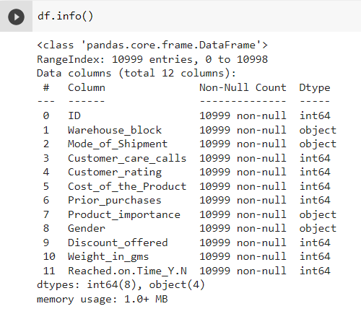
Data Exploration
Pengamatan:
Data terdiri dari 10999 baris
Tidak terdapat data yang null atau missing value
Sepertinya tidak ada issue yang mencolok pada tipe data untuk setiap kolom (sudah sesuai)
Dan dari beberapa kali sample
Sepertinya tidak ada anomali pada setiap entri kolom sudah sesuai

Slide 5
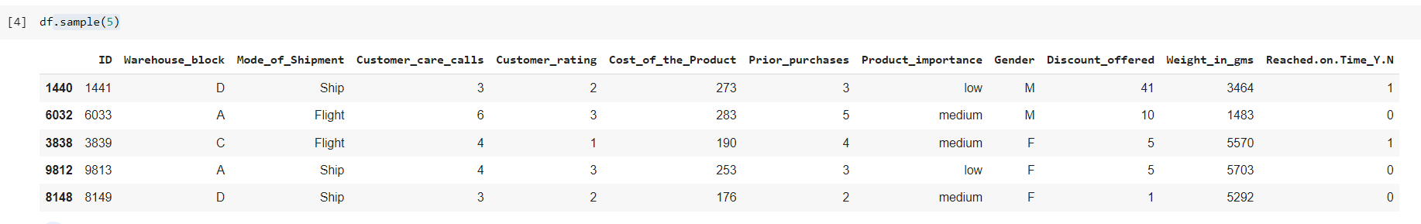
Dan dari beberapa kali sample :
Sepertinya tidak ada anomali pada setiap entri kolom sudah sesuai

Slide 6
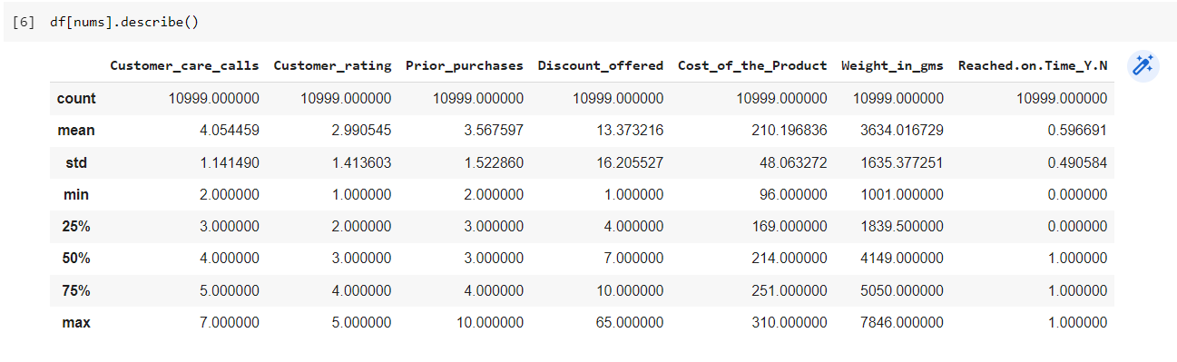
Exploratory Data Analysis
Beberapa hal yang kita temukan dari EDA dataset ini adalah:
Data terlihat valid dan tidak ada kecacatan yang major/signifikan
Ada beberapa distribusi yang sedikit skewed, hal ini harus diingat apabila kita ingin melakukan sesuatu atau menggunakan model yang memerlukan asumsi distribusi normal
Beberapa feature memiliki korelasi yang jelas dengan target, mereka akan dipakai
Beberapa feature terlihat sama sekali tidak berkorelasi, mereka sebaiknya diabaikan
Dari fitur kategorikal, “mode_of_shipment” ,” warehouse_block”, dan “product_importance” sepertinya berguna untuk menjadi prediktor model
Beberapa pengamatan:
Kolom Customer_care_calls, customer_rating, dan Cost_of_the_Product tampak sudah cukup simetrik distribusinya (mean dan median tak berbeda jauh)
Kolom Discount_offered dan Prior_purchases tampaknya skew ke kanan (long-right tail)
Kolom Reached.on.Time_Y.Nbernilai boolean/binary

Slide 7
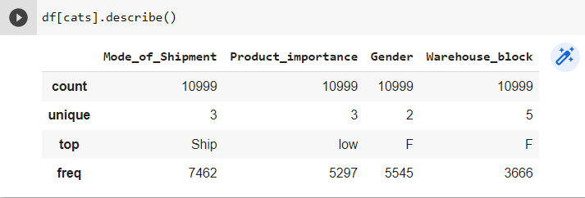
Beberapa pengamatan:
Untuk kategori gender perempuan lebih dominan,
untuk kategori product importance di dominasi oleh kategori low
untuk kategori mode pengiriman di dominasi oleh pengiriman menggunakan kapal (ship)
untuk warehouse_block didominasi oleh block F
Semua unique value tiap kategori masih dalam kategori normal sekitar 2-5 unique values

Slide 8
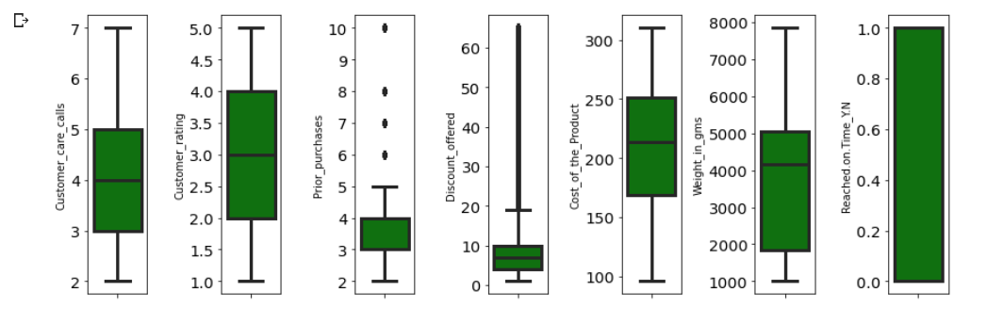
Exploratory Data Analysis - Univariate Analysis

Slide 9
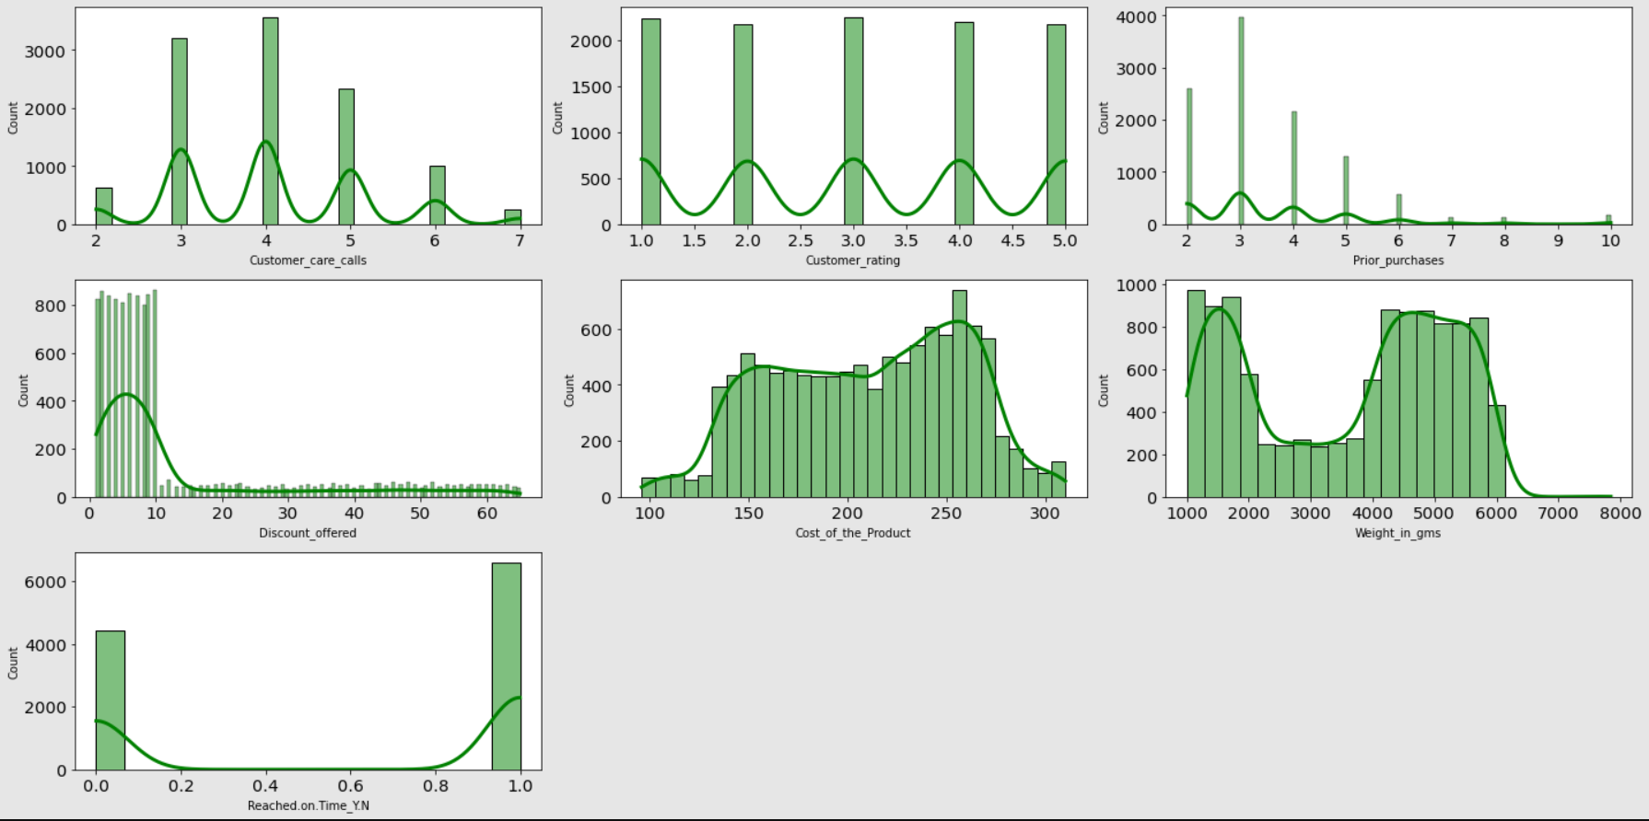

Slide 10
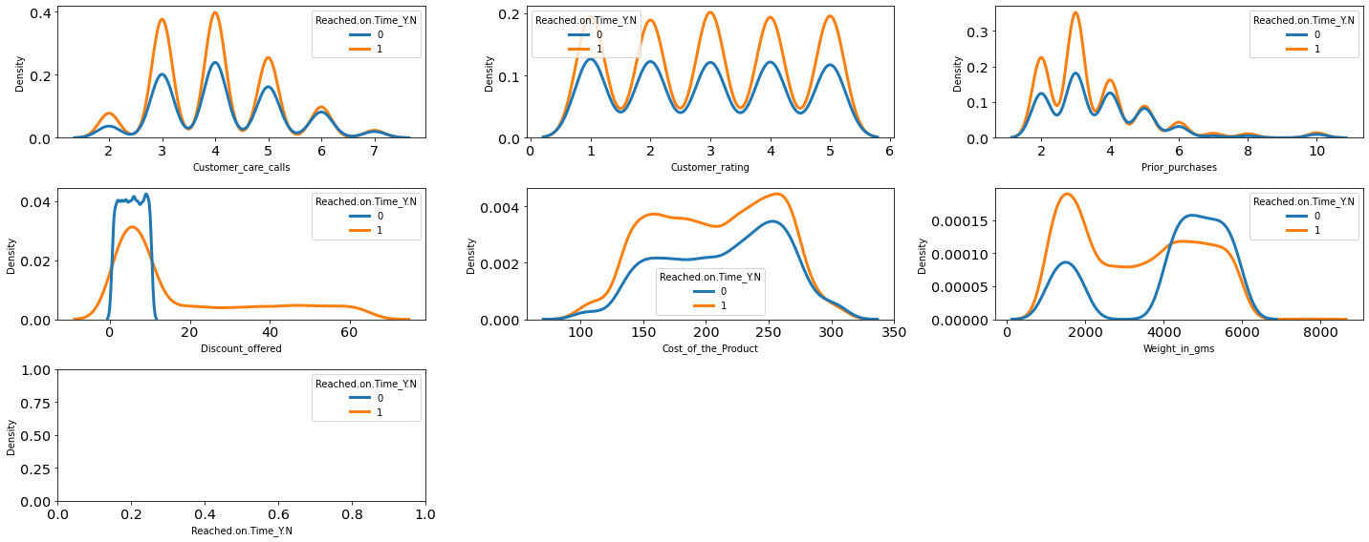
Dari distribution plot terlihat bahwa:
Kolom cost_of_the_product tampak sudah mendekati distribusi normal
Seperti dugaan kita ketika melihat boxplot di atas, kolom Prior_purchases, dan Discount_offered sedikit skewed Berarti ada kemungkinan kita perlu melakukan sesuatu pada kolom2 tersebut nantinya
Kolom-kolom Reached.on.Time sejatinya adalah biner, sehingga tidak perlu terlalu diperhatikan bentuk distribusinya
Untuk kolom weigh_in_gms terdapat ketidakpastian distribusi karena berbentuk u-shape.
untuk kolom customer_care_calls dan customer_rating distibusi merata

Slide 11
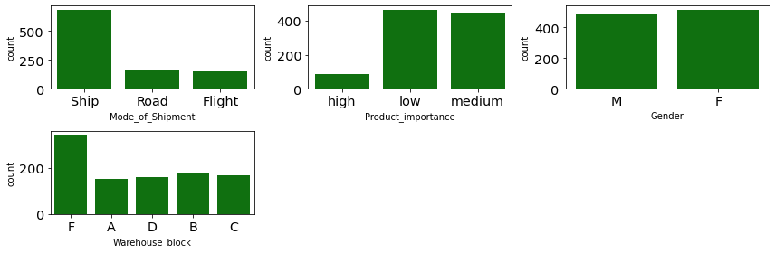
Seperti pengamatan kita sebelumnya, distribusi kategori low (Product_importance), gudang penyimpanan(warehouse_block) dan kategori Ship (Mode_of_Shipment) didominasi 1-2 value.

Slide 12
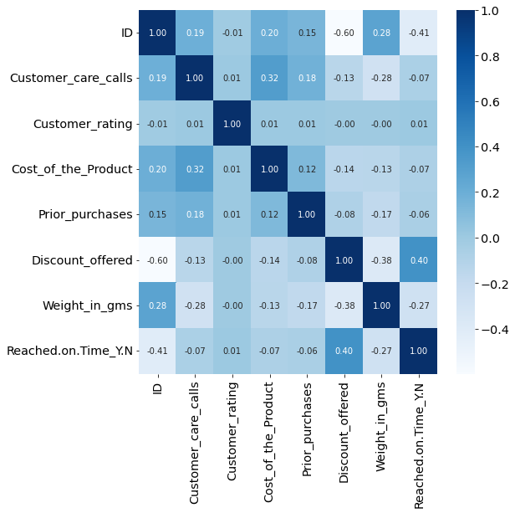
Exploratory Data Analysis - Bivariate Analysis
Dari correlation heatmap di atas dapat dilihat bahwa:
Target kita Reached.on.Time_Y.N memiliki korelasi positif lemah dengan customer_rating, cost_of_the_product, customer_care_calls dan prior_purchases
Ia juga memiliki korelasi positif cukup kuat dengan Discount_offered
Ia juga memiliki korelasi negatif cukup kuat dengan weight_in_gms

Slide 13
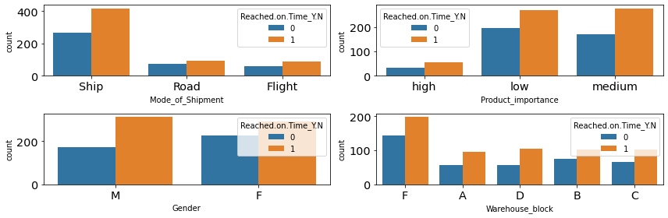
Pengamatan
shipment dengan ship cenderung akan mengalami telat pengiriman
untuk produk_importance dengan kategori low dan medium cenderung akan mengalami telat pengiriman
untuk warehouse_block dengan kategori F cenderung mengalami telat pengiriman

Slide 14
EDA Conclusion
Beberapa hal yang kita temukan dari EDA dataset ini adalah:
Data terlihat valid dan tidak ada kecacatan yang major/signifikan
Ada beberapa distribusi yang sedikit skewed, hal ini harus diingat apabila kita ingin melakukan sesuatu atau menggunakan model yang memerlukan asumsi distribusi normal
Beberapa feature memiliki korelasi yang jelas dengan target, mereka akan dipakai
Beberapa feature terlihat sama sekali tidak berkorelasi, mereka sebaiknya diabaikan
Dari fitur kategorikal, “mode_of_shipment” ,” warehouse_block”, dan “product_importance” sepertinya berguna untuk menjadi prediktor model

Slide 15
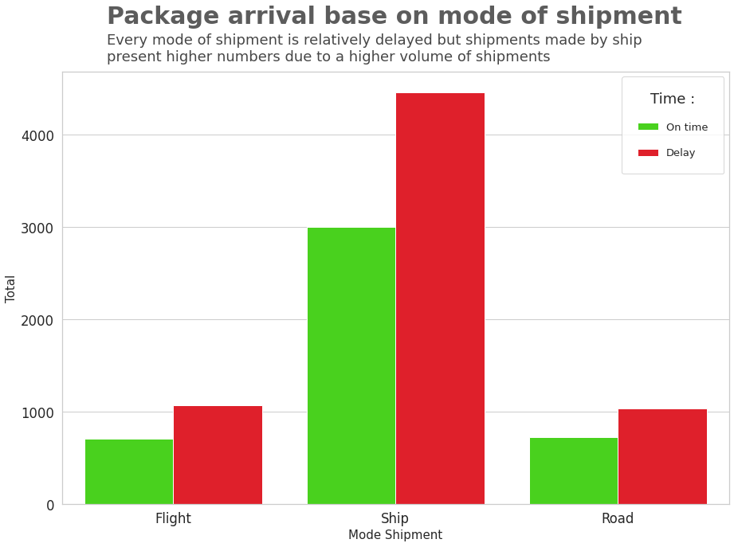
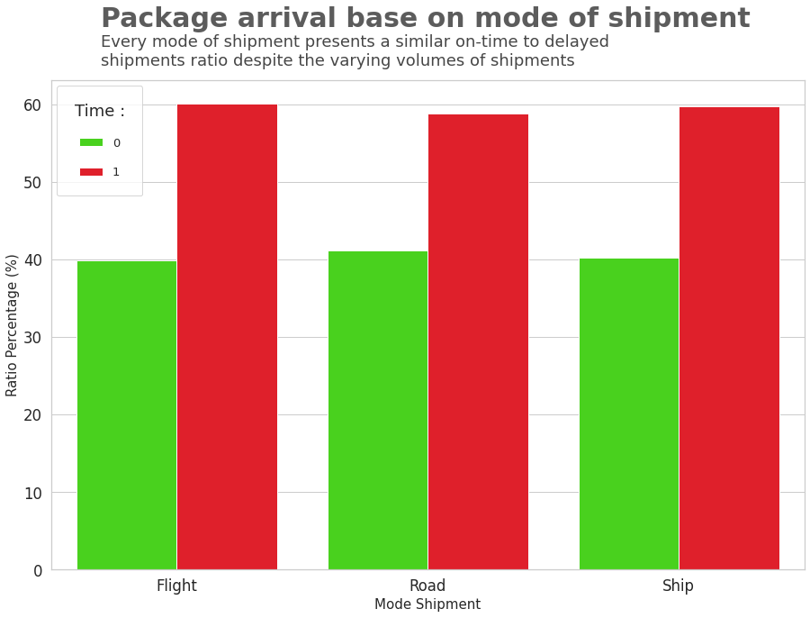
Insight and Visualization
Insight: Pada awalnya kami berasumsi bahwa metode shipment ‘Ship’ berperforma paling buruk di antara ketiga metode shipping. Namun, saat dibandingkan berdasarkan ratio on-time dan delay, dapat dilihat bahwa ketiga-tiganya underperform. Namun, yang harus lebih diselidiki lagi adalah metode shipment ‘Flight’ karena seharusnya adalah metode shipment paling cepat.
Rekomendasi bisnis:
Client dapat meningkatkan performa logistik dan evaluasi internal untuk semua metode pengiriman terutama flight karena dapat dilihat underperformance dari ketiga-tiganya

Slide 16
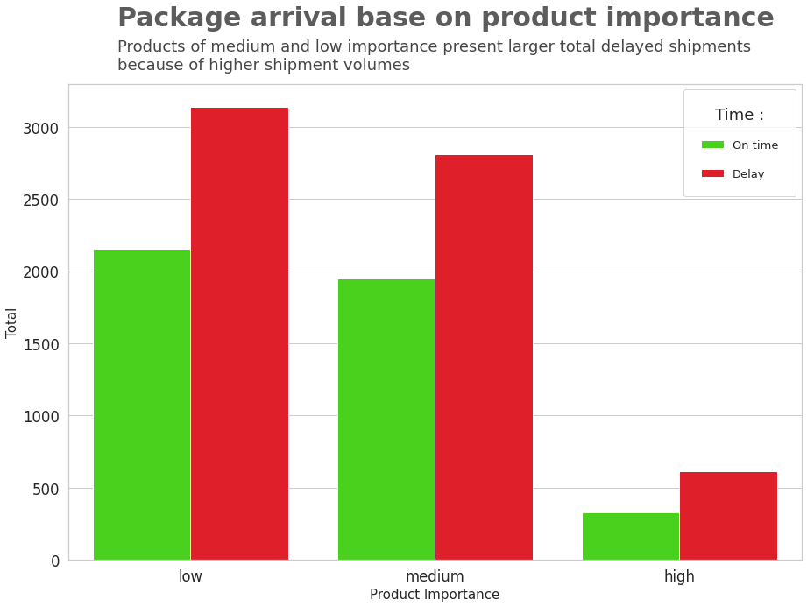
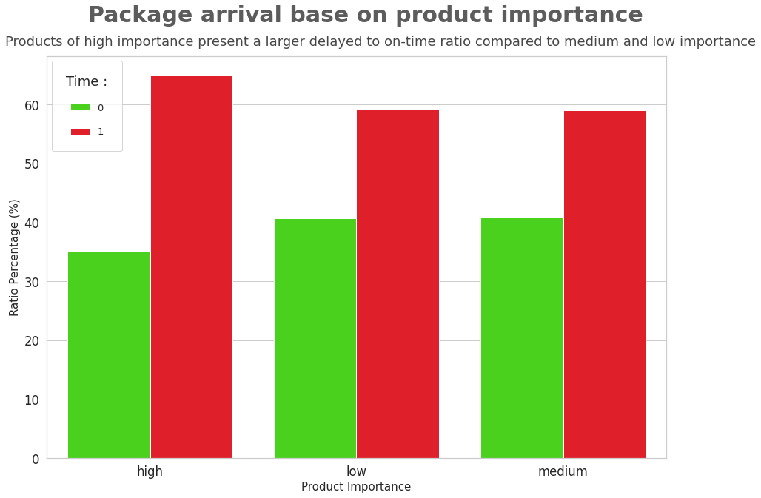
Insight: Kami berasumsi di awal bahwa low product importance mempunyai performance paling buruk. Namun saat dibandingkan secara persentase terlihat bahwa produk high importance memiliki persentase delayed tertinggi di antara ketiganya dimana seharusnya produk high importance diprioritaskan
Rekomendasi bisnis:
Client dapat meningkatkan performa logistik untuk semua product importance terutama ‘high’ karena seharusnya diprioritaskan dan terlihat underperformance dari ketiga-tiganya

Slide 17
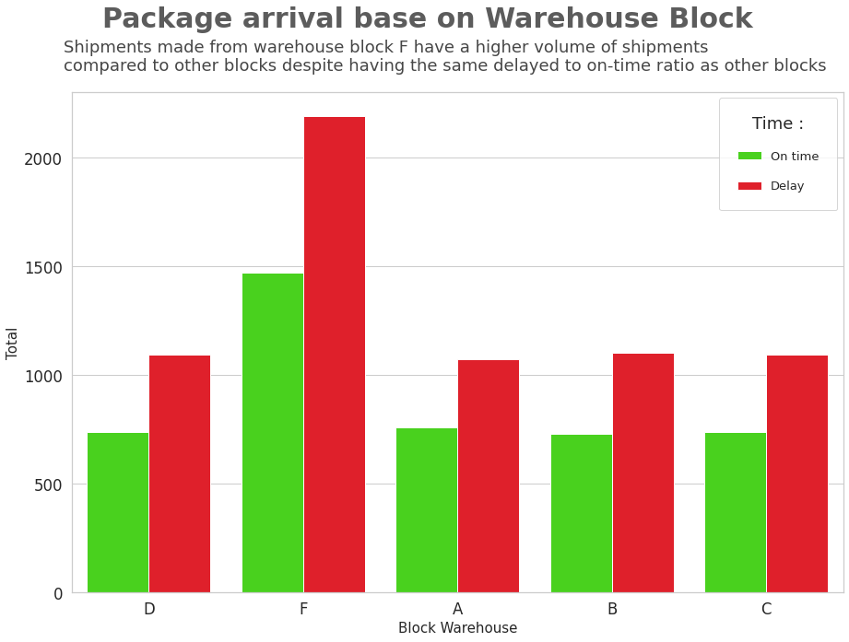
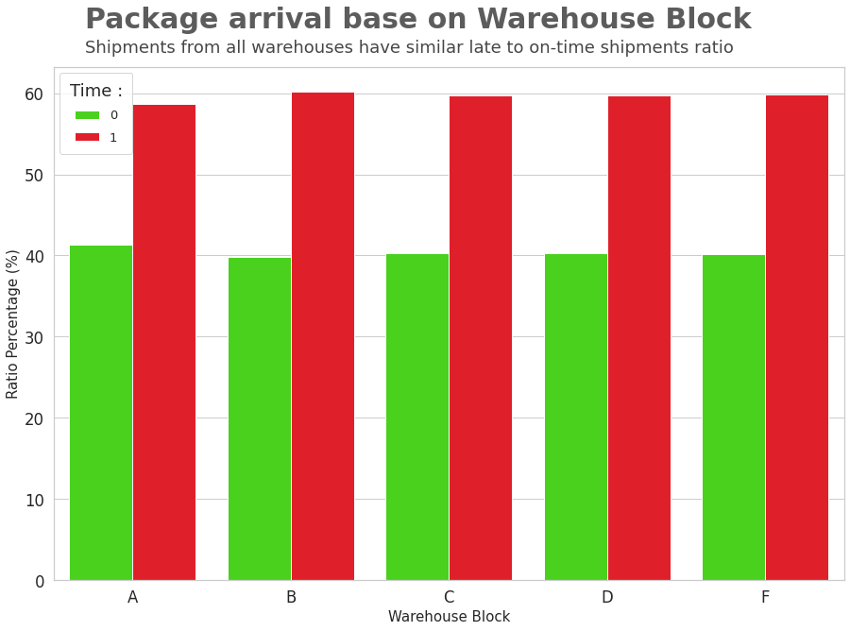
Insight: Asumsi awal adalah block F mempunyai performa paling buruk di antara 5 warehouse. Namun, saat dibandingkan secara persentase terlihat bahwa kelima-limanya underperform
Rekomendasi bisnis:
Client dapat meningkatkan performa logistik dan evaluasi internal untuk semua warehouse block karena dapat dilihat underperformance dari ketiga-tiganya

Slide 18
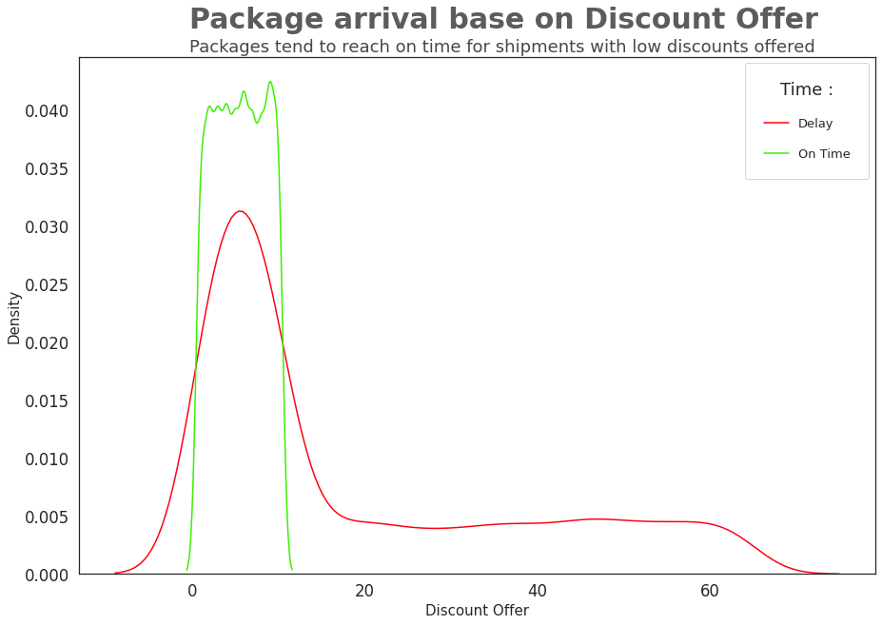
Insight: Di saat discount antara 0 dan < 20 shipment akan on time, namun saat discount yang lebih besar ditawarkan shipment yang delayed pun meningkat
Rekomendasi bisnis:
Client dapat meningkatkan SDM dalam pengiriman saat customer diberikan banyak discount seperti ‘Black Friday’, Harbolnas, dan event-event khusus lainnya

Slide 19
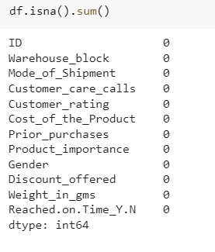
Data Cleansing - Handle Missing Value

Slide 20
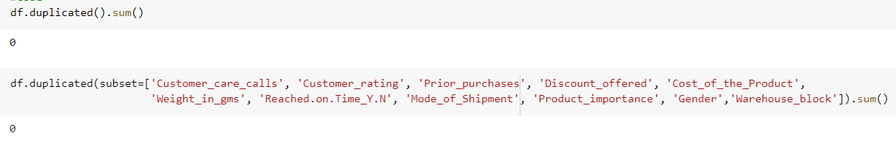
Data Cleansing - Handle Duplicated Data

Slide 21
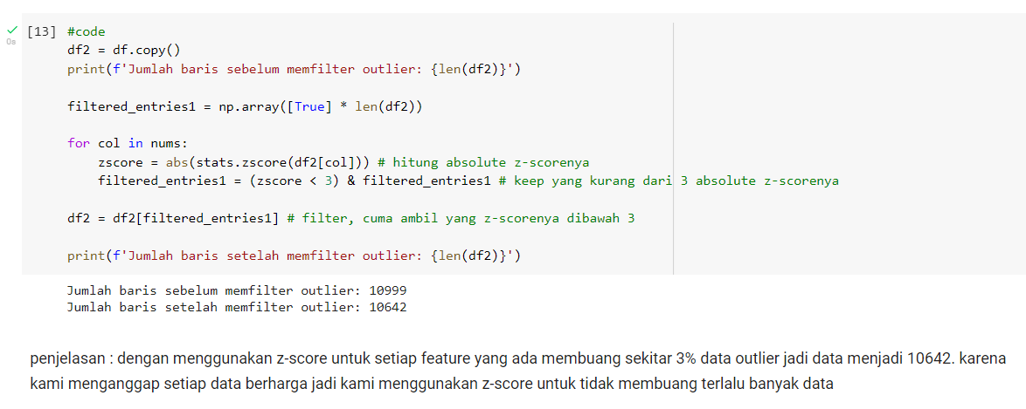
Data Cleansing - Handle Missing Value

Slide 22
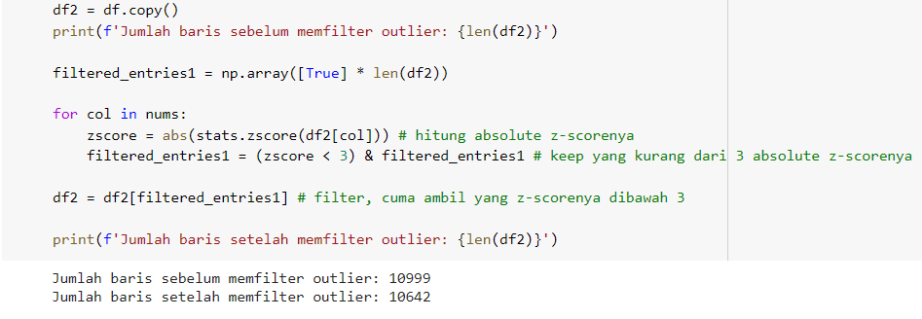
Data Cleansing - Handle Outliers

Slide 23
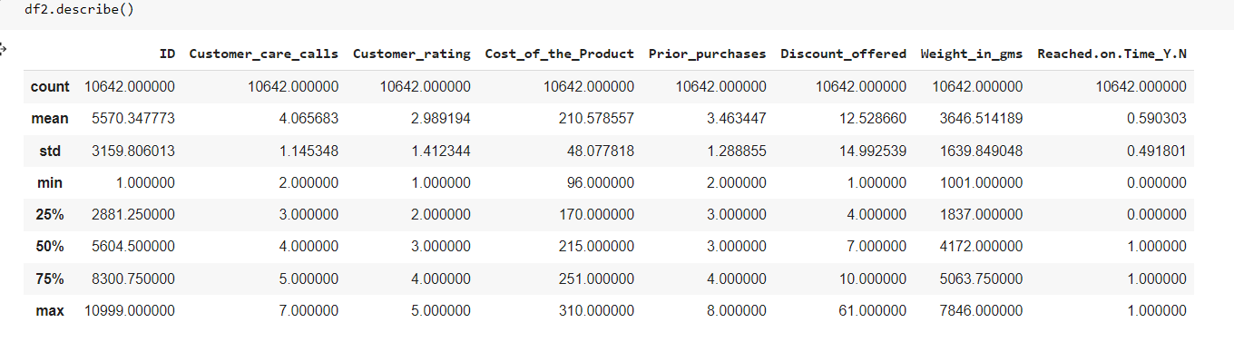
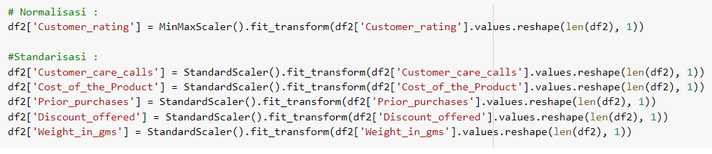
Data Cleansing - Feature Transformation

Slide 24
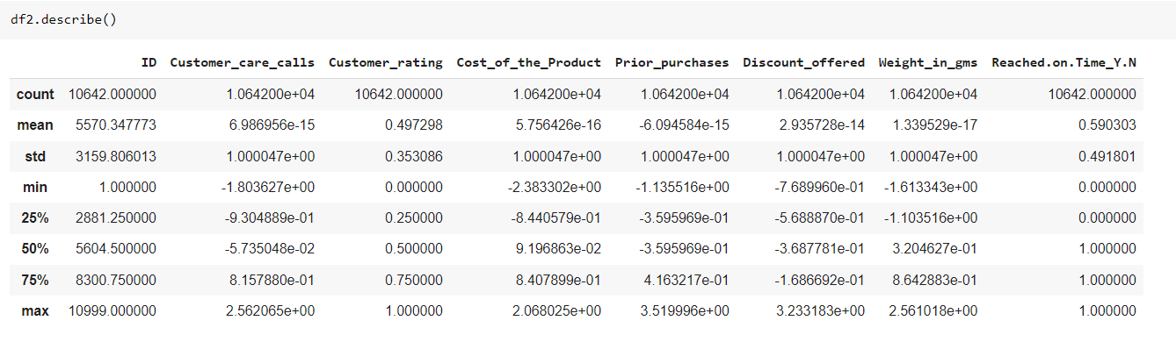
Hasil Normalisasi dan Standarisasi

Slide 25
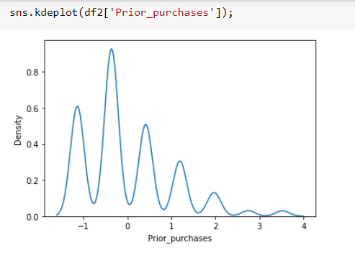
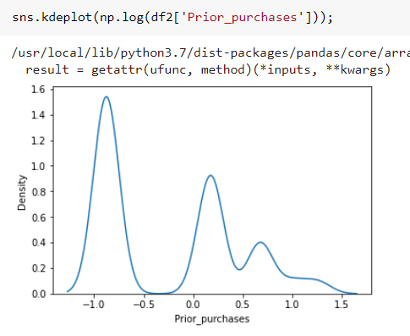
Log Transformation

Slide 26
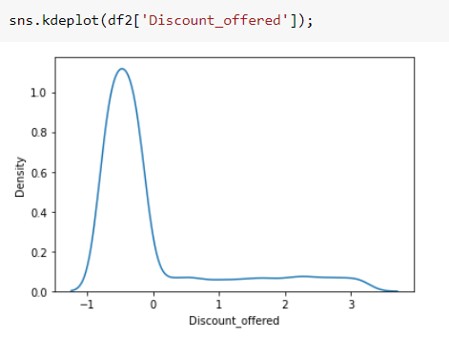
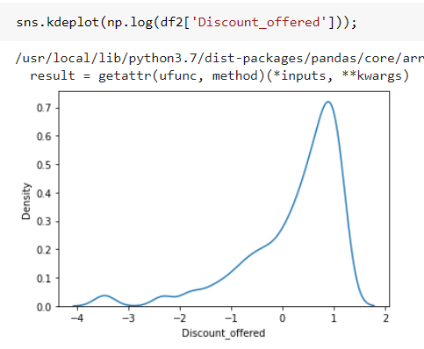

Slide 27
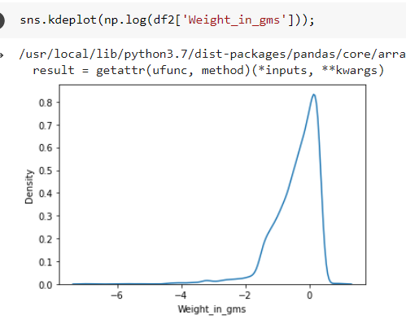
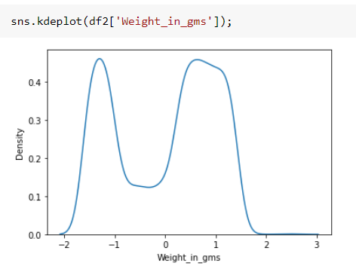

Slide 28
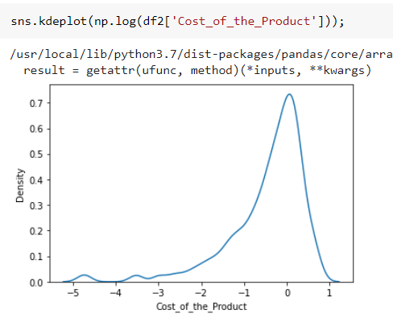
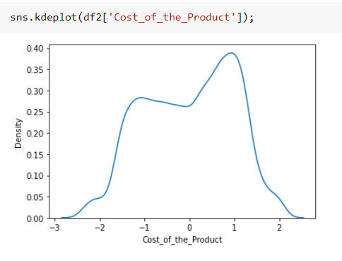

Slide 29
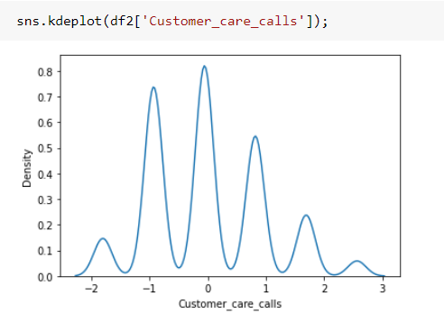
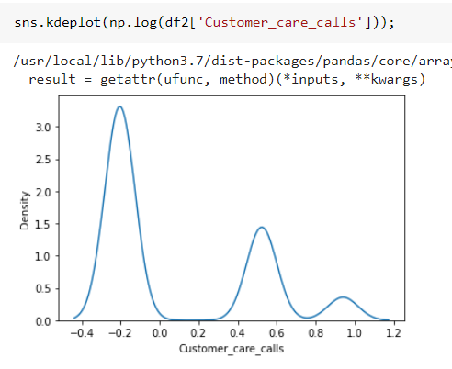

Slide 30
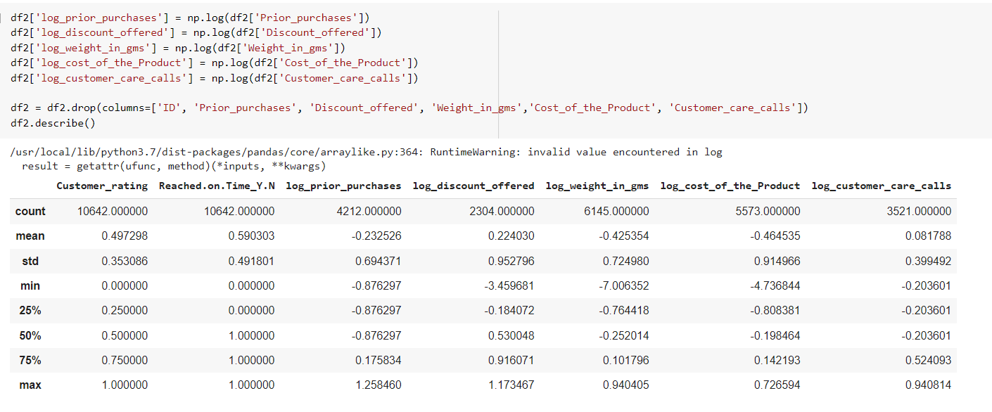

Slide 31
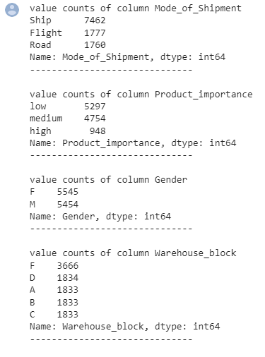
Data Cleansing - Feature Encoding
Penjelasan :
Label encoding : mengubah distinct values dengan nilai tertentu. Digunakan pada data kategorikal dengan jumlah distinct values = 2 atau data benbentuk ordinal(dapat diurutkan)
One hot encoding : mengubah distinct values menjadi feature tersendiri. Digunakan pada data nominal(tidak dapat diurutkan)
Teknik encoding
Product_importance & Gender : Label Encoding
Mode_of_Shipment & Warehouse_block : One Hot Encoding

Slide 32
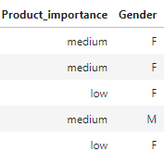
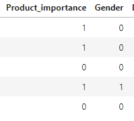
Data Cleansing - Feature Encoding
Label Encoding
Mengubah value
'low' : 0,
'medium' : 1,
'high' : 2
'F' : 0,
'M' : 1

Slide 33
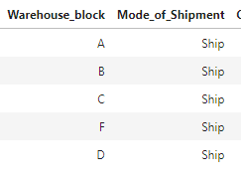
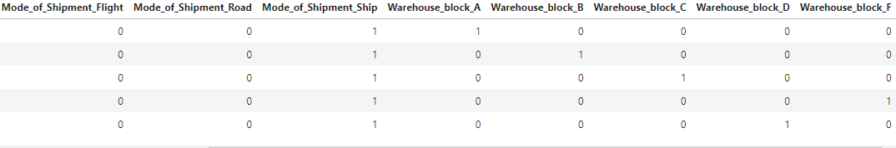
Data Cleansing - Feature Encoding
One Hot Encoding
Mengubah menjadi feature tersendiri

Slide 34
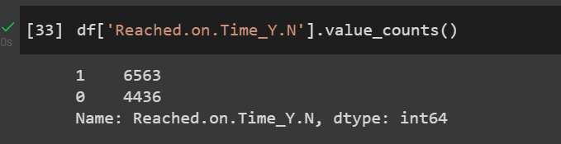
Data Cleansing - Handle Class Imbalance
penjelasan :
rasio target prediksi sudah cukup balance, jadi tidak perlu over/undersampling

Slide 35
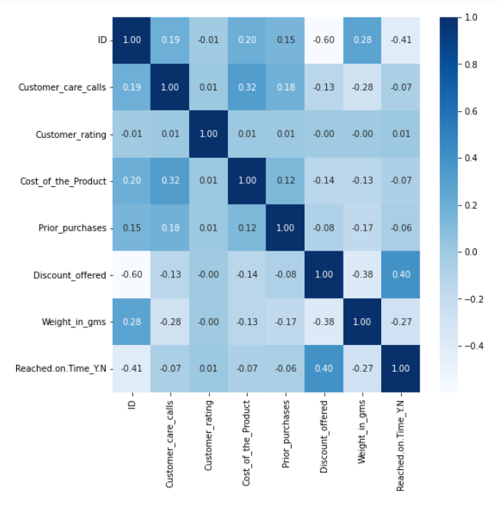
Feature Engineering - Feature Selection

Slide 36
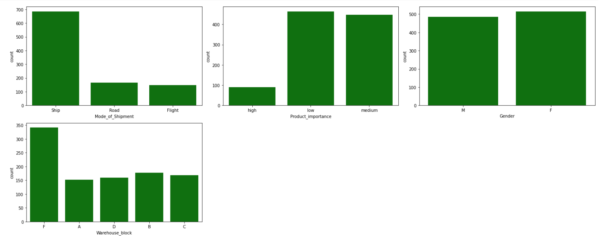

Slide 37
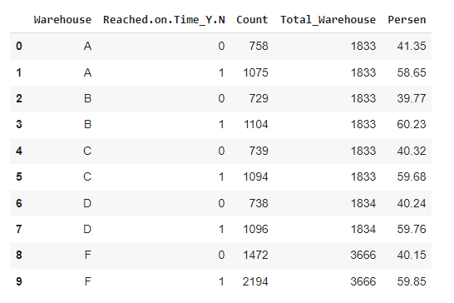
Feature Engineering - Feature Extraction
Penjelasan : untuk menghitung persentase tiap warehouse yang on time dan tidak

Slide 38
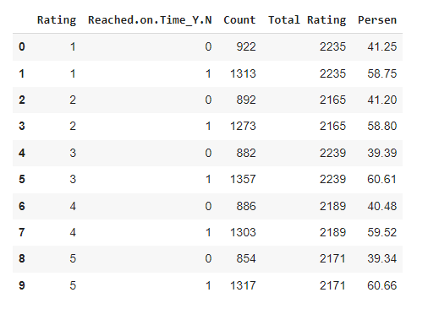
Penjelasan : untuk menghitung persentase tiap rating yang on time dan tidak

Slide 39
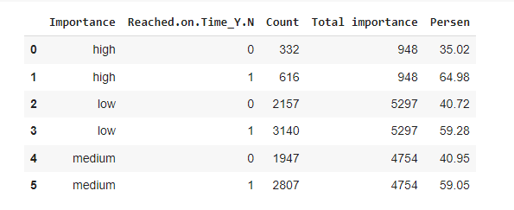
Penjelasan : untuk menghitung persentase tiap prorduct importance yang on time dan tidak

Slide 40
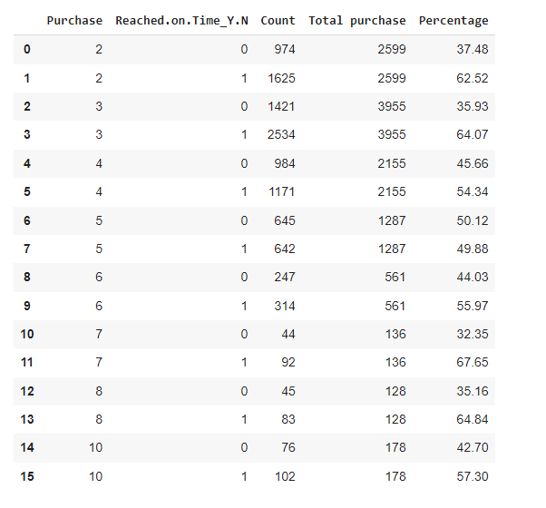
Penjelasan : untuk menghitung persentase jumlah pembelian yang on time dan tidak

Slide 41
Feature Engineering - Feature Tambahan
4 feature tambahan yang mungkin akan sangat membantu membuat performansi model semakin bagus:
1. Date time - Agar mengetahui waktu keberangkatan paket
2. Destination - Agar mengetahui tempat tujuan paket
3. Type of package - Agar mengetahui tipe package yang akan dikirim
4. Distance - Agar mengetahui jarak pengiriman barang

Slide 42
MODELING
Model yang akan dibuat adalah model Supervised Learning Jenis Klasifikasi
Model digunakan untuk memprediksi suatu barang atau product yang dikirim akan telat atau tepat waktu pada saat pengiriman
Langkah-langkah modelling :
Membuat fungsi untuk model evaluasi, feature importance dan Best Parameters
Memisahkan antara fitur dan target dari dataset
Memisahkan antara data train dan data test
Memanggil fungsi atau mengimport library sesuai dengan algoritma yang ingin dipakai
Melakukan pemodelan dan mengevaluasinya

Slide 43
Perbandingan Hasil dari berbagai algoritma
No | Algortima Model | Accuracy | Precision | Recall | F1-Score | AUC
1. | Decision Tree | 0.62 | 0.67 | 0.70 | 0.68 | 0.61
2. | Logistic Regression | 0.64 | 0.69 | 0.67 | 0.68 | 0.63
3. | Lightgbm | 0.66 | 0.76 | 0.60 | 0.67 | 0.725
4. | KNN | 0.63 | 0.69 | 0.64 | 0.67 | 0.63
5. | Random Forest | 0.65 | 0.72 | 0.64 | 0.68 | 0.65
6. | XGBoost | 0.67 | 0.87 | 0.51 | 0.64 | 0.70

Slide 44
EVALUATION
Evaluation Metric yang digunakan AUC (Area Under Curve) karena Area Under the Curve (AUC) sendiri mengukur kemampuan classifier untuk membedakan masing-masing class hasil prediksi.
Jadi , Score AUC yang lebih besar lebih baik, karena dapat membedakan prediksi label satu dengan lainnya

Slide 45
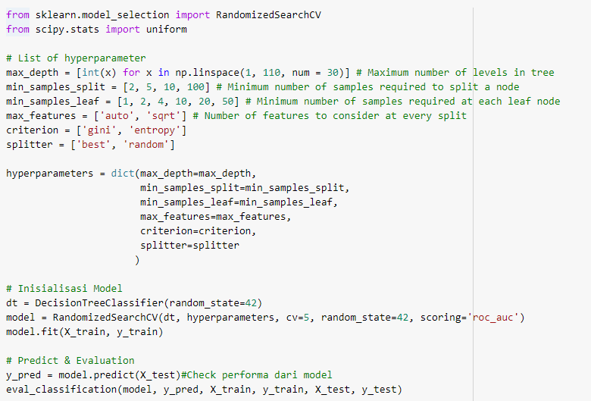
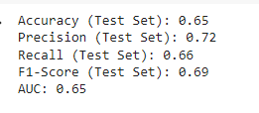
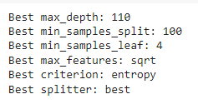
Hyperparameter Tuning - Decision Tree

Slide 46

Hyperparameter Tuning - Logistic Regression

Slide 47


Hyperparameter Tuning - lightgbm

Slide 48


Hyperparameter Tuning - KNN

Slide 49


Hyperparameter Tuning - Random Forest

Slide 50


Hyperparameter Tuning - XGBoost

Slide 51
Perbandingan Hasil dari berbagai algoritma dengan Hyperparameter
No | Algortima Model | Accuracy | Precision | Recall | F1-Score | AUC
1. | Decision Tree | 0.65 | 0.72 | 0.66 | 0.69 | 0.65
2. | Logistic Regression | 0.58 | 0.58 | 1.00 | 0.73 | 0.50
3. | Lightgbm | 0.66 | 0.76 | 0.60 | 0.67 | 0.739
4. | KNN | 0.66 | 0.78 | 0.56 | 0.65 | 0.67
5. | Random Forest | 0.61 | 0.62 | 0.86 | 0.72 | 0.57
6. | XGBoost | 0.64 | 0.68 | 0.72 | 0.70 | 0.63

Slide 52
Perbandingan Hasil dari berbagai Algoritma dengan Feature Selection
No | Algortima Model | Accuracy | Precision | Recall | F1-Score | AUC
1. | Decision Tree | 0.63 | 0.67 | 0.70 | 0.69 | 0.62
2. | Logistic Regression | 0.63 | 0.68 | 0.67 | 0.68 | 0.62
3. | Lightgbm | 0.66 | 0.76 | 0.60 | 0.67 | 0.725
4. | KNN | 0.63 | 0.69 | 0.64 | 0.67 | 0.63
5. | Random Forest | 0.57 | 0.58 | 0.98 | 0.73 | 0.50
6. | XGBoost | 0.68 | 0.88 | 0.51 | 0.65 | 0.71

Slide 53
Perbandingan Hasil dari berbagai Algoritma dengan Feature Selection dengan Hyperparameter
No | Algortima Model | Accuracy | Precision | Recall | F1-Score | AUC
1. | Decision Tree | 0.65 | 0.72 | 0.66 | 0.69 | 0.65
2. | .Logistic Regression | 0.58 | 0.58 | 1.00 | 0.73 | 0.50
3. | Lightgbm | 0.66 | 0.76 | 0.60 | 0.67 | 0.739
4. | KNN | 0.66 | 0.78 | 0.56 | 0.65 | 0.67
5. | Random Forest | 0.67 | 0.88 | 0.50 | 0.64 | 0.70
6. | XGBoost | 0.65 | 0.71 | 0.67 | 0.69 | 0.65

Slide 54
MODEL AKHIR
Berdasarkan hasil dari tiap algoritma model dan diskusi kelompok, kami memutuskan untuk menggunakan model Desicion Tree
Karena model tersebutmemiliki kombinasi Skor AUC dan Recall yang cukup balance dan lebih bisa diinterpretasikan hasilnya

